Slide 1
Wpływ czytania na rozwój młodzieży
Bartłomiej Dziarski
4M

Slide 2
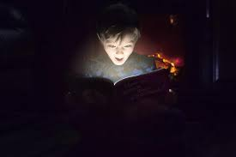
W jaki sposób czytanie wpływa na rozwój młodzieży ?

Slide 3
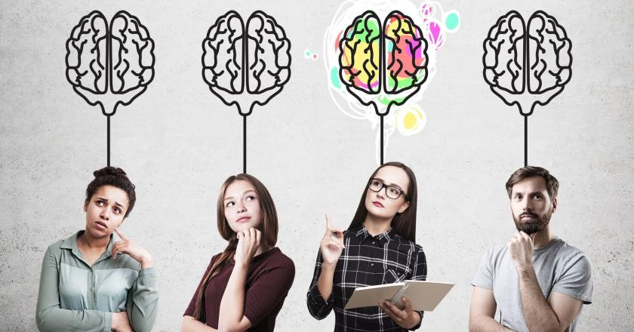
Czy czytanie poprawia koncentracje?
Czytanie usprawnia nasze mechanizmy, reakcyjność, spostrzegawczość
i samodzielność w rozwiązywaniu problemów. Poprawia nasz intelekt
oraz procesy poznawcze

Slide 4
Czy czytanie ćwiczy pamięć?
Czytanie to najlepszy trening pamięciowy dla mózgu.
Przede wszystkim poprawia się pamięć. Mamy szansę na zatrzymanie się, przeanalizowanie pewnych kwestii, ich przetworzenie,
wyobrażenie, jest ono bardziej efektywne niż słuchanie radia
czy oglądanie telewizji.

Slide 5
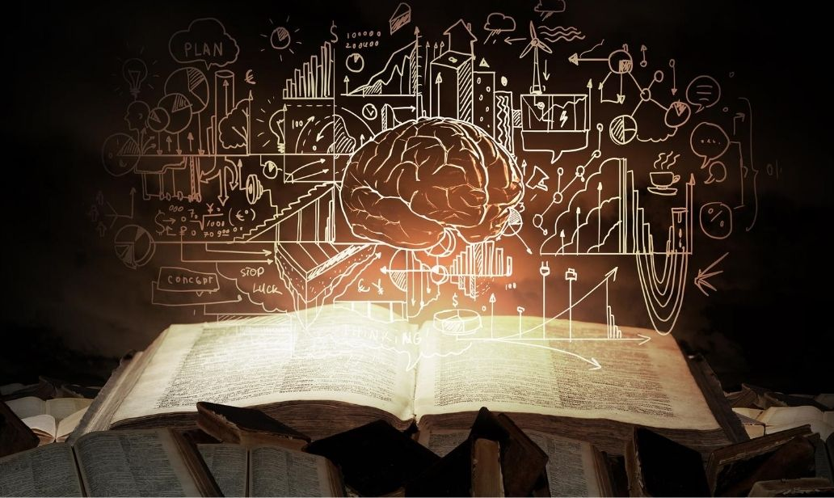
Co się dzieje z mózgiem podczas czytania?
Czytanie książki pozwala mózgowi odbyć rodzaj treningu, stymulując mózg
do pracy. Angażowanie mózgu do działania poprzez czytanie zmniejsza ryzyko Alzheimera dwuipółkrotnie względem tych, którzy nie czytają.

Slide 6
Jak czytanie książek wpływa na naszą mowę?
Czytając, nie tylko wzbogacamy wiedzę, ale również zasób słownictwa. Im więcej czytamy, tym więcej nowych słów jesteśmy w stanie przyswoić i dołączyć
do swojego codziennego słownika. Elokwencja jest nie tylko pożądaną cechą w niemal każdym zawodzie, ale również ma ogromny wpływ na poczucie własnej wartości i pewność siebie. Nic nie wzbogaci naszego języka lepiej, niż dobrze napisana, ciekawa książka.

Slide 7
Czy książki wzbogacają życie?
Osoby sięgające po książki mogą wpłynąć na poprawę wielu aspektów swojego życia: biznes, relacje zawodowe, rodzinne, partnerskie
i wiele innych.
Kontakt z książką poszerza nasz zasób słownictwa. Im częstszy mamy kontakt z różnorodną literaturą, tym większa ilość słów zostaje przez nas przyswojona.

Slide 8
Dlaczego lepiej czytać książki niż oglądać filmy?

Slide 9
Ponieważ czytana książka pozostawia w pamięci trwalszy ślad niż obejrzany film. Dzieje się tak dlatego, że czytanie książki wymaga pełnej koncentracji i zajmuje więcej czasu niż oglądanie filmu.
Ponadto, w trakcie poznawania opisanej historii posługujemy się wyobraźnią, starając się zobrazować
w myślach jej treść.

Slide 10
Jak zacząć czytać ?
Wybierz sposób, w jaki będziesz czytać.
Pomyśl czy wolisz książki papierowe elektroniczne czy audiobooki.
2. Wybierz ciekawą książkę która będzie
odpowiadała Twoim zainteresowaniom.
Nie ma sensu zmuszać się do lektury, która Ci nie
odpowiada i sięgać po nią tylko dlatego, że inni to robią.
3. Wyznacz sobie czas na czytanie
Jeśli ciągle czujesz, że nie masz kiedy tego robić,
musisz po prostu wpisać czytanie w plan swojego dnia.
4. Jak długo czytać?
Jeśli naprawdę nie masz czasu, zaczynaj
od 15 minut dziennie.

Slide 11
Powodzenia !

